Slide 1







Validation CQPM
Conceptrice de systèmes automatisés et interfaces associées
Juliette BLUEM
GONZALES.FR

Slide 2





GONZALES SEVMHY
GONZALES.FR

Slide 3












Gonzales SEVMHY
40 - 50
Toussieu, 69780
GONZALES.FR
Notes:
GONZALES SEVMHY conçoit et fabrique des machines spéciales sur mesure pour divers secteurs industriels, notamment le luxe, l'agroalimentaire, l'automobile et le ferroviaire.
Elle compte entre 40 et 50 salariés et est basée à Toussieu (69780).

Slide 4

Groupe Gonzales
Depuis 2006
8 sites
4 en France
2 en Roumanie
1 au Vietnam
1 aux USA
≈ 450
GONZALES.FR
Notes:
Elle appartient depuis 2006 au groupe Gonzales. Le groupe Gonzales c’est environ 450 personnes sur 8 sites différents : 4 en France, 2 en Roumanie, 1 au Vietnam et 1 aux USA.

Slide 5


Mon équipe
BE mécanique
Bureau d’étude automatismes :
6 automaticiens
2 apprenants
BE électrique
Atelier
GONZALES.FR
Notes:
Je travaille au sein d’un bureau d’études composé de 6 automaticiens et 2 apprenants.
Autour de nous : un BE mécanique et un BE électrique.
Nous pouvons nous rendre autant que nécessaire à l’atelier, situé à 2 portes de nous.
Je dispose d’un ordinateur portable personnel avec toutes les licences et logiciels nécessaires à nos projets.
Si besoin, nous avons du matériel pour réaliser des bancs d’essais, voir même des tests grandeur nature grâce à l’atelier.

Slide 6
COMPETENCES ACQUISES
Etudes technico-fonctionnelles
Proposition de solution
Conception automatisme
Conception interface
Mise en service
Appui technique utilisateur
4 Projets
GONZALES.FR

Slide 7
Projet 1 : Magasin
Le site doit aménager une nouvelle zone afin de permettre la fabrication d'éléments combustibles hexagonaux pour réacteurs à eau sous pression
Le Magasin permet de trier différents crayons en fonction de leur enrichissement, de les entreposer, puis de les transférer vers une laqueuse.
Les crayons sont fabriqués par campagne, la capacité de stockage est de 7680 crayons.
Les crayons arrivent via un convoyeur pour être ensuite récupérés par un chariot vertical qui les positionnent sur l’étage demandé par la BDD.
GONZALES.FR
Notes:
Contexte global du projet
Explication succincte du principe

Slide 8

Projet 1 : Magasin
Expression du besoin client
Standard client
Rédaction d’analyse fonctionnelle
Normes ISO
GONZALES.FR
Notes:
Etudes Technico-fonctionnelles

Slide 9
Projet 1 : Magasin
Contenu / étapes de cette AF :
Liste capteurs/actionneurs -> PID
Architecture matérielle
faite à 95% par l’avant projet -> créer visuels à intégrer à AF
Grafcets du projet
Définir précisément les mouvements de l’installation
Tables d’échanges
BDD + API voisins
Interverrouillages
Liste de défauts
puis catégorisation
AMDEC + Analyse de risques
GONZALES.FR
Notes:
PID : Piping and Instrumentation Diagram
G7 : Appuis sur études méca et elec + standards + besoin fra + normes
Exemple normes : fonctions de suretés
Catégories défauts : message, alarme et bloquant

Slide 10

Projet 1 : Magasin
1. Etude technico-fonctionnelle
GONZALES.FR
Notes:
Dire que ce projet me permet de valider deux catégories : étude technico fonctionnelle et proposition technique

Slide 11


Projet 1 : Magasin
Echanges avec membres
projet
Contraintes du projet
Proposition technique de codeur à câble
Documentations techniques
des fournisseurs
GONZALES.FR
Notes:
Proposition technique

Slide 12
Projet 1 : Magasin
Objectif projet :
Redondance de la position (même si problème sur l’arbre)
Contraintes :
Plus de 4m de plage de mesure
Type : absolu
Interface de communication : IO-Link
Résolution au moins identique à celle actuelle (codeur du moteur présent sur l’arbre)
Répétabilité au moins inférieur au demi-millimètre
Difficulté rencontrée
Plage de mesure importe
résolution + répétabilité : souvent trop faibles
GONZALES.FR
Notes:
Proposition technique

Slide 13
Projet 1 : Magasin
1. Etude technico-fonctionnelle
2. Proposition technique
GONZALES.FR
Notes:
Dire que ce projet me permet de valider deux catégories : étude technico fonctionnelle et proposition technique

Slide 14
Projet 2 : Bruleurs
Machine permettant d’étirer des tiges de silice en filaments, de les assembler en un fil enroulé sur une bobine
Sur la table d’étirement, se trouve notamment 4 bruleurs. Ils permettent de chauffer la matière pour l’étirer.
GONZALES.FR
Notes:
Contexte projet et description rapide projet/solution

Slide 15

Projet 2 : Bruleurs
Etapes :
Prise en main logiciel
Découverte des fonctionnalités
Rendu 7’’
Maquette papier
Disposer les éléments attendus
Validation par automaticien projet
Réalisation
Attention harmonie pupitre principal (Hugo)
ST6400 7’’
Besoin client
GONZALES.FR
Notes:
Conception interface

Slide 16
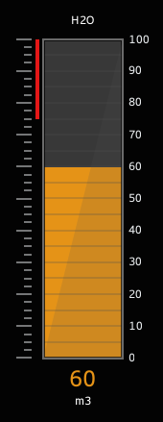
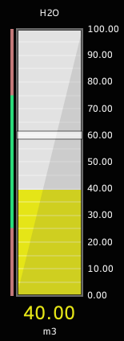
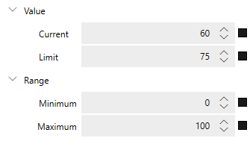
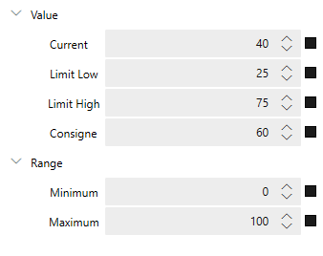
Projet 2 : Bruleurs
Ma création de deux « Objets composés »
Pourquoi ?
Nombreux histogrammes sur nos pages
Objets proposés par Schneider pas adaptés
Méthode
Utiliser un objet disponible
Comprendre son fonctionnement, ses liens
Lister les éléments à ajouter
Réfléchir à leur programmation sur papier
Programmer
GONZALES.FR
Notes:
Conception interface

Slide 17
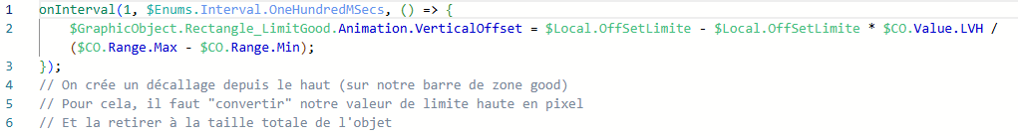
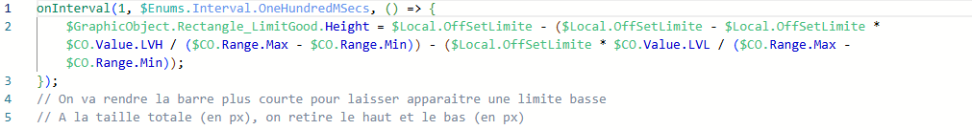
Projet 2 : Bruleurs
Création d’une barre de zone acceptation
GONZALES.FR
Notes:
+ réalisation de doc pour collègues

Slide 18
Projet 2 : Bruleurs
4. Conception d’interface
GONZALES.FR
Notes:
Appui technique utilisateur

Slide 19
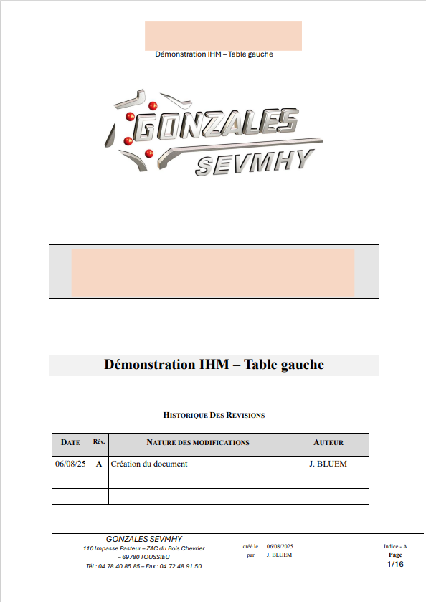
Projet 2 : Bruleurs
ST6400 7’’
GONZALES.FR
Notes:
Appui technique utilisateur

Slide 20
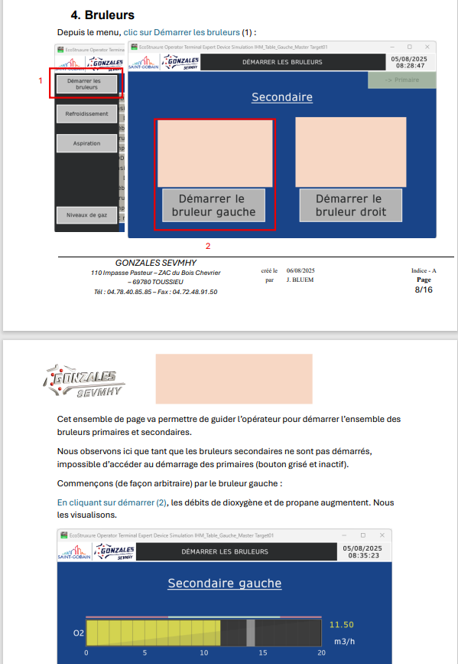
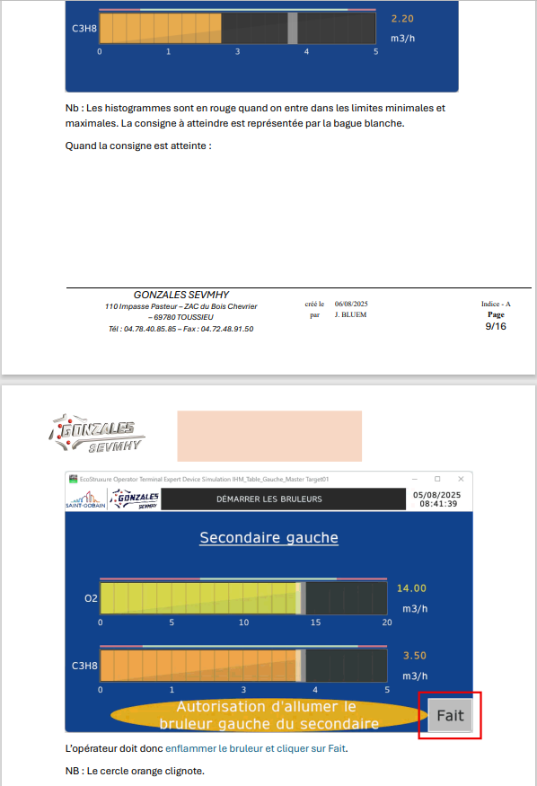
Projet 2 : Bruleurs
GONZALES.FR
Notes:
Appui technique utilisateur:
Détail toutes actions possibles + conséquences sur procédé

Slide 21
Projet 2 : Bruleurs
4. Conception d’interface
6. Appui technique utilisateur
GONZALES.FR
Notes:
Appui technique utilisateur

Slide 22
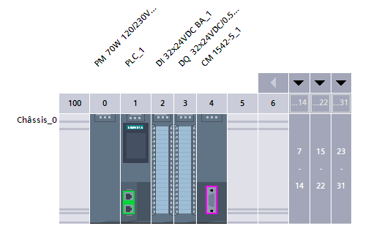
Projet flaconneuse
Pédagogique
GONZALES.FR
Notes:
Conception automatisme

Slide 23
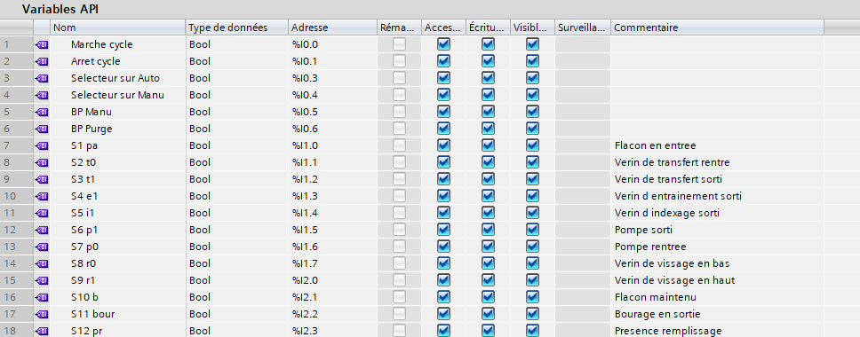
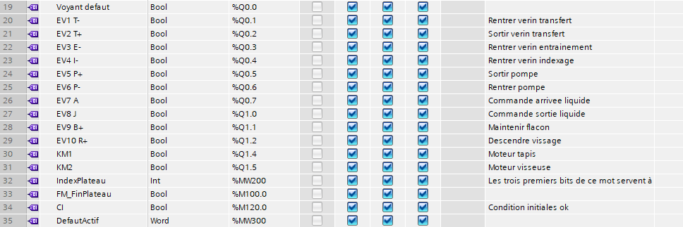
Projet flaconneuse
Pédagogique
GONZALES.FR
Notes:
Conception automatisme

Slide 24
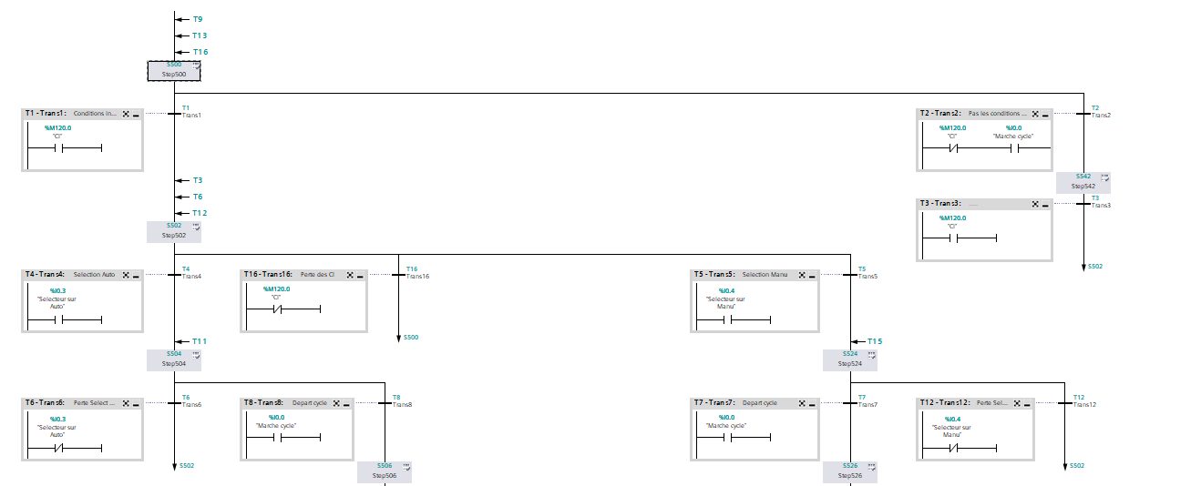
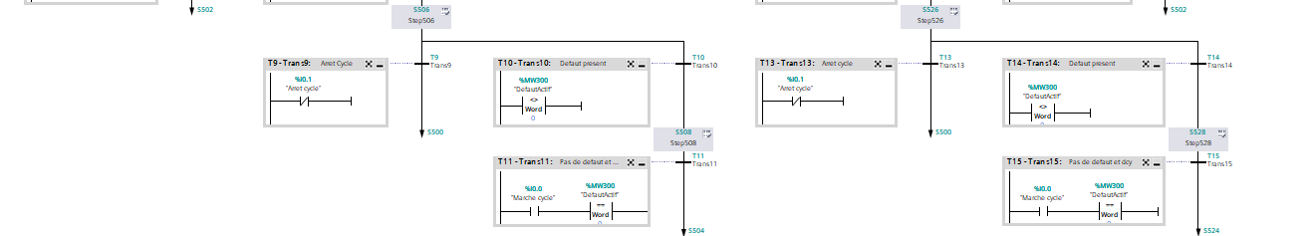
Projet flaconneuse
Pédagogique
GONZALES.FR
Notes:
Conception automatisme

Slide 25
Projet flaconneuse
Pédagogique
GONZALES.FR
Notes:
Conception automatisme

Slide 26
Projet flaconneuse
Pédagogique
Mes erreurs lors de cette programmation : A ne pas reproduire dans mes futurs projets !
GONZALES.FR
Notes:
Conception automatisme

Slide 27
Projet flaconneuse
Pédagogique
3. Conception de système automatisé
GONZALES.FR
Notes:
Conception automatisme

Slide 28
Projet 3 : Pneus
SPA ou GRV
Selon mois de septembre
Décrire contexte et principe bref
Sans citer client
GONZALES.FR
Notes:
Mise en service

Slide 29
Projet 3 : Pneus
SPA ou GRV
Selon mois de septembre
SPA :
Mise en service sur plateforme d’une machine chez Gonzales Frères
MAJ firmware CPU
Config IP (Point IO, Cartes de com Automate, Moteurs, module IO-Link, variateurs)
Download prog dans automate
Tests entrées/sorties
Tests sous pression (EV, ilots pneumatiques, pressostat…)
Calibration moteurs
Update carnet de test, fiche de suivi
GRV :
Réalisation du carnet de test (manquant SPA)
Mise en service chez le client
???
? Test de cycle auto ? (manquant SPA)
????
GONZALES.FR
Notes:
Mise en service :

Slide 30
Projet 3 : Pneus
5. Mise en service
GONZALES.FR
Notes:
Mise en service

Slide 31
Merci !
GONZALES.FR

